Slide 1

信 手 卡 來
資 料 萃 取
報告人：張詠程
前端呈現
資料萃取
推薦模型
雲端架構
未來展望
資料串流
預測模型

Slide 2
資料爬蟲
資料
Hadoop 資料夾
資料來源:
1.ptt
2.新聞/部落格 文章資訊
3.信用卡資料
4.GPS資料
前端呈現
資料萃取
推薦模型
雲端架構
未來展望
資料串流
預測模型
報告人：張詠程

Slide 3
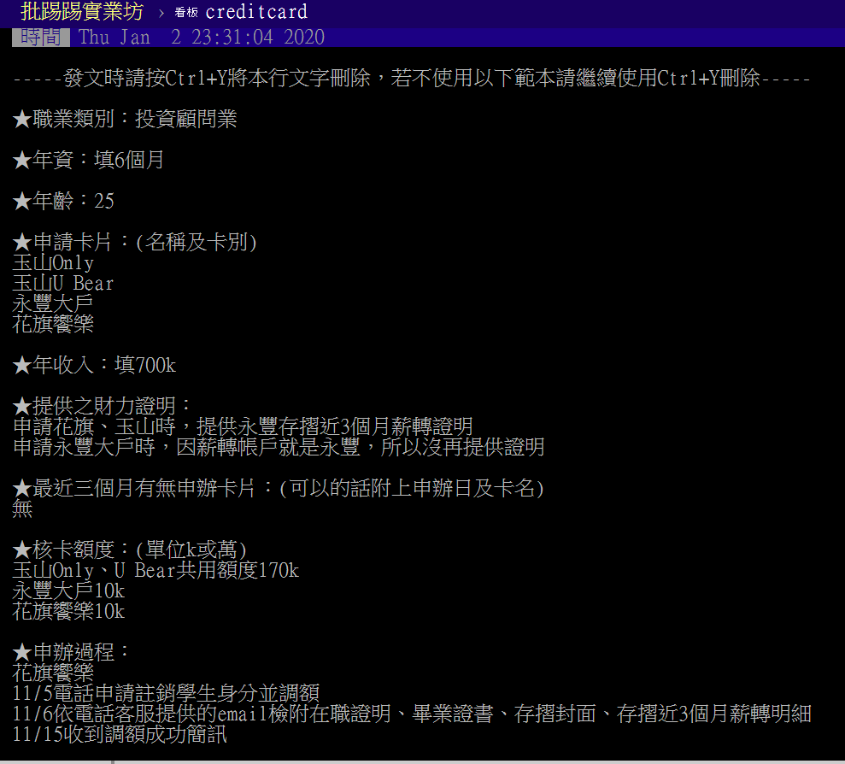
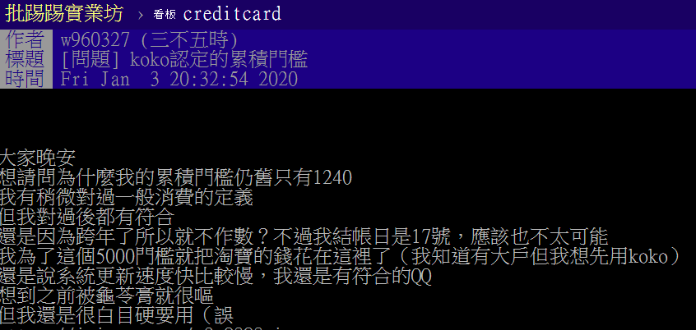
Ptt
Requests
bs4
前端呈現
資料萃取
推薦模型
雲端架構
未來展望
資料串流
預測模型
報告人：張詠程

Slide 4
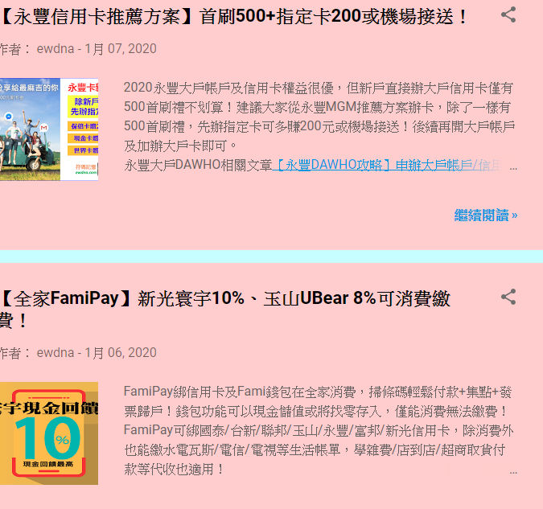
新聞/部落格 文章資訊
1.Requests
2.bs4
3.selenium
前端呈現
資料萃取
推薦模型
雲端架構
未來展望
資料串流
預測模型
報告人：張詠程

Slide 5
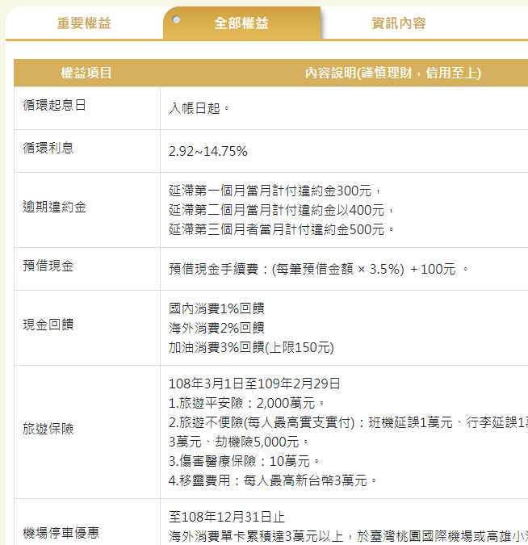
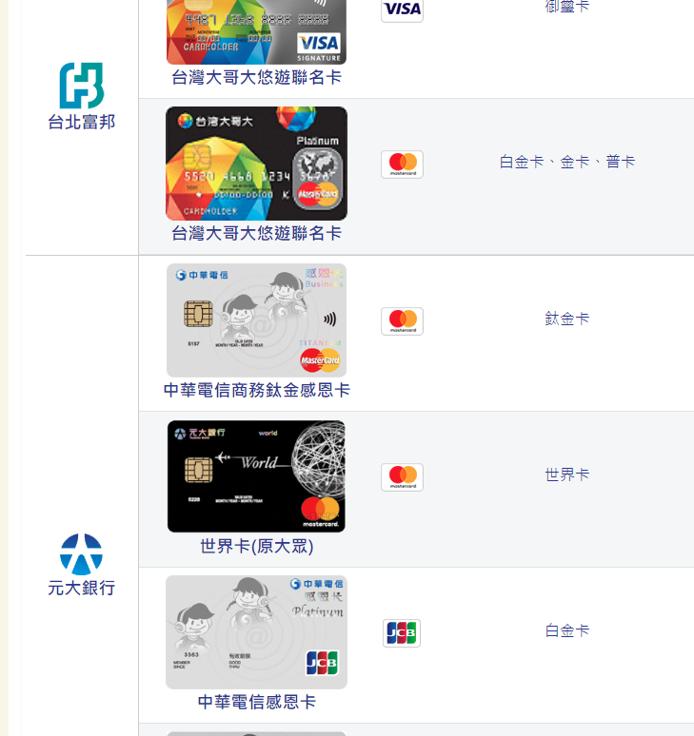
信用卡資料
1.Requests
2.bs4
3.Selenium
4.ipaddress
前端呈現
資料萃取
推薦模型
雲端架構
未來展望
資料串流
預測模型
報告人：張詠程

Slide 6
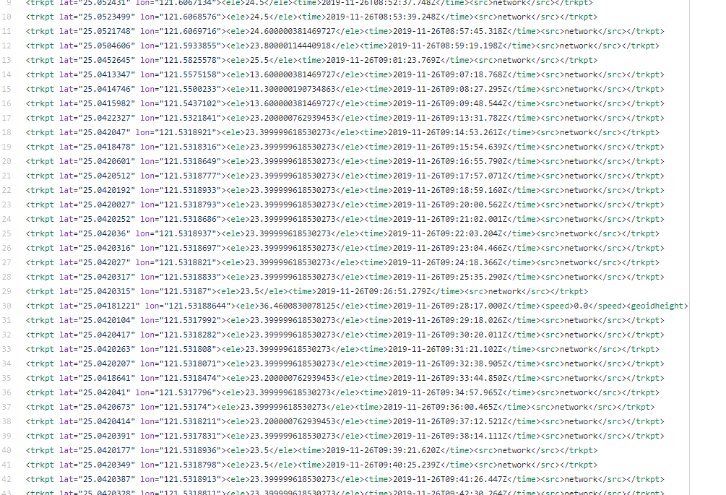
GPS資料
經緯度
日期時間
前端呈現
資料萃取
推薦模型
雲端架構
未來展望
資料串流
預測模型
報告人：張詠程

Slide 7

ptt 心得文
用途
1.額度預測
2.持有信用卡推薦
前端呈現
資料萃取
推薦模型
雲端架構
未來展望
資料串流
預測模型
報告人：張詠程

Slide 8
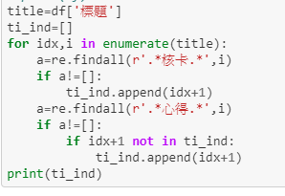
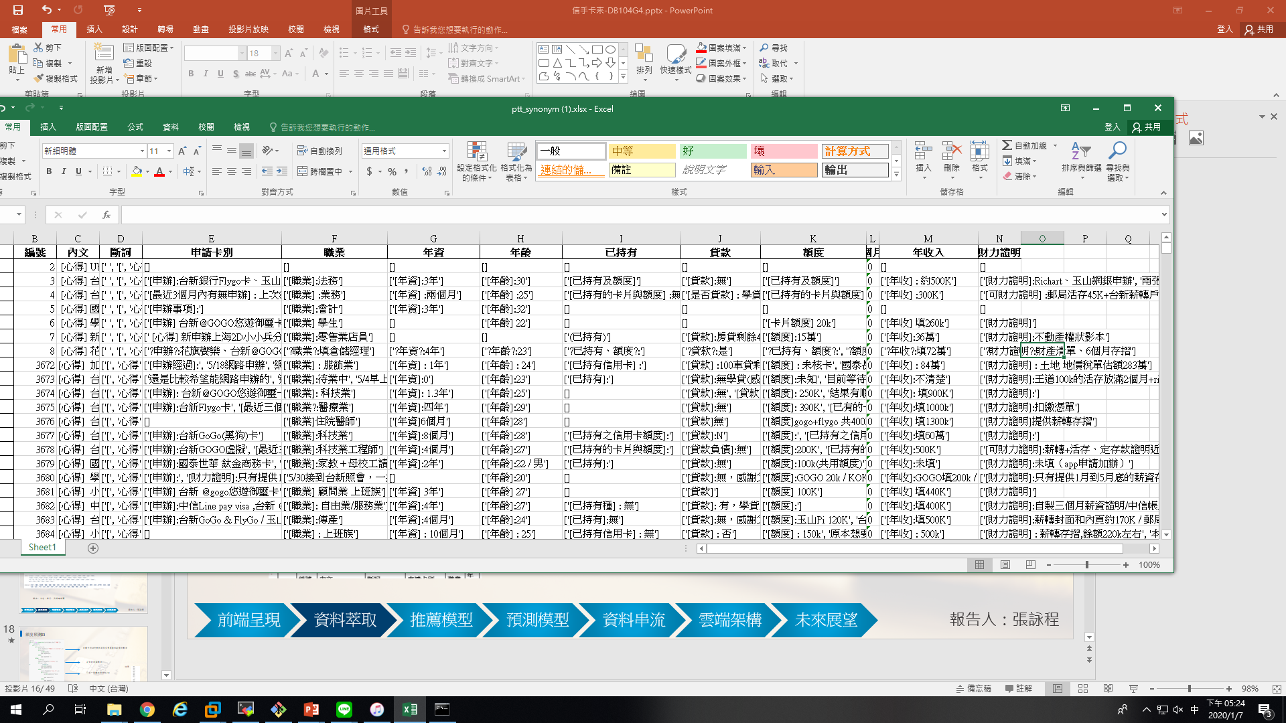
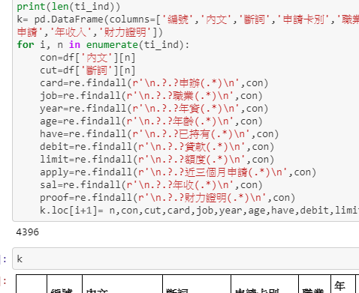
額度預測01
所需資料:ptt 上心得文的分享資料
1.
篩選所需要的文章
整理成表格A
2.
找所需要的資料
前端呈現
資料萃取
推薦模型
雲端架構
未來展望
資料串流
預測模型
報告人：張詠程

Slide 9
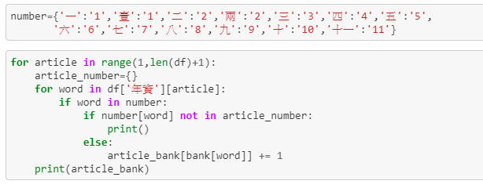
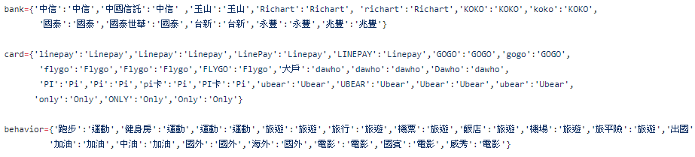
額度預測02
建立字典做同意字的正規化
數字、卡名、銀行、及縮寫相關
前端呈現
資料萃取
推薦模型
雲端架構
未來展望
資料串流
預測模型
報告人：張詠程

Slide 10
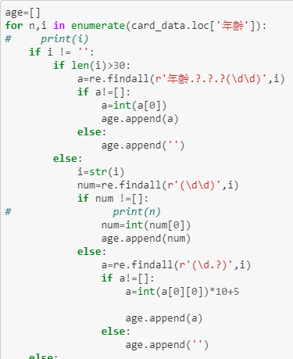

額度預測03
字數大於30代表抓到很多東西 取年齡後的數字
正常的兩個數字
結果
只有一個數字例如2X /3X
前端呈現
資料萃取
推薦模型
雲端架構
未來展望
資料串流
預測模型
報告人：張詠程

Slide 11
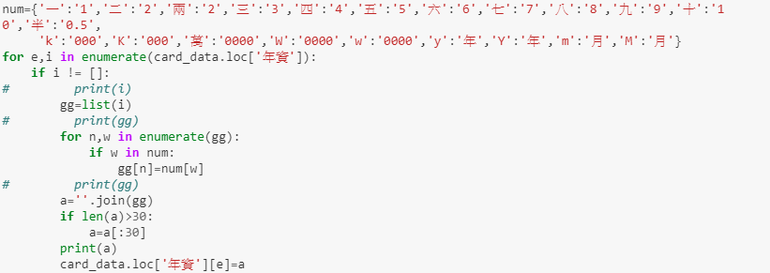
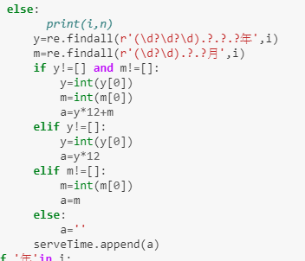
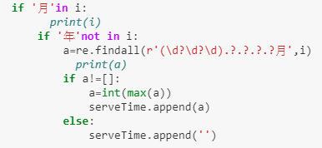
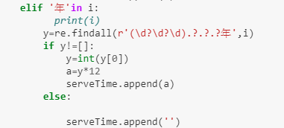
額度預測04
統一變數字
有月有年
有月沒有年
只有年
前端呈現
資料萃取
推薦模型
雲端架構
未來展望
資料串流
預測模型
報告人：張詠程

Slide 12
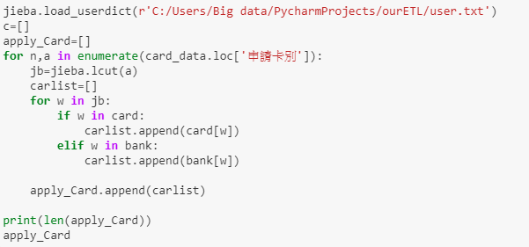
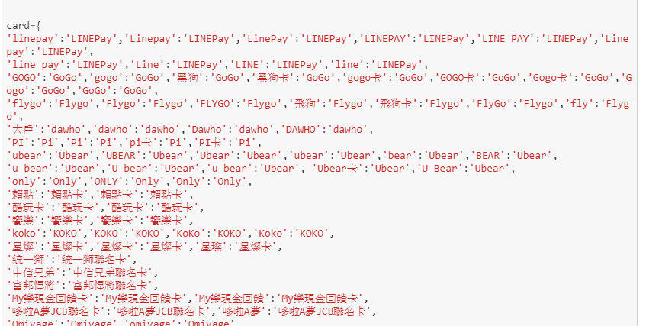
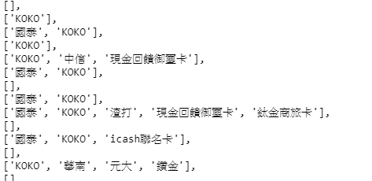
額度預測05
Jeiba(結疤)cut完和字典比對,如果在字典
輸出結果:
前端呈現
資料萃取
推薦模型
雲端架構
未來展望
資料串流
預測模型
報告人：張詠程

Slide 13
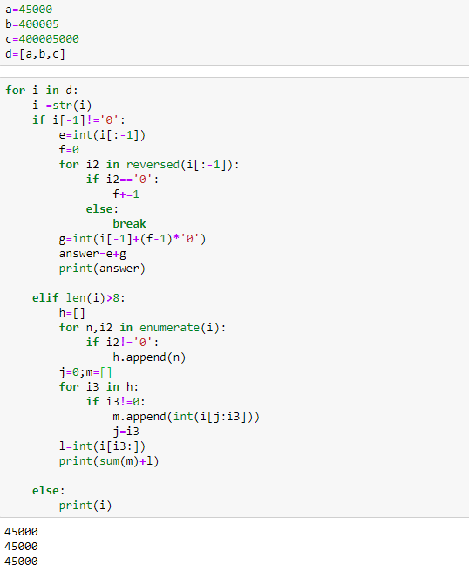
額度預測06
輸入格式問題:
1.純數字
2.四萬五
3.四萬五千
整理
45000
取出
400005
尾數不為零者取出並加該位數字000
400005000
位數大於8者以非0數為基點分割並前後相加
前端呈現
資料萃取
推薦模型
雲端架構
未來展望
資料串流
預測模型
報告人：張詠程

Slide 14
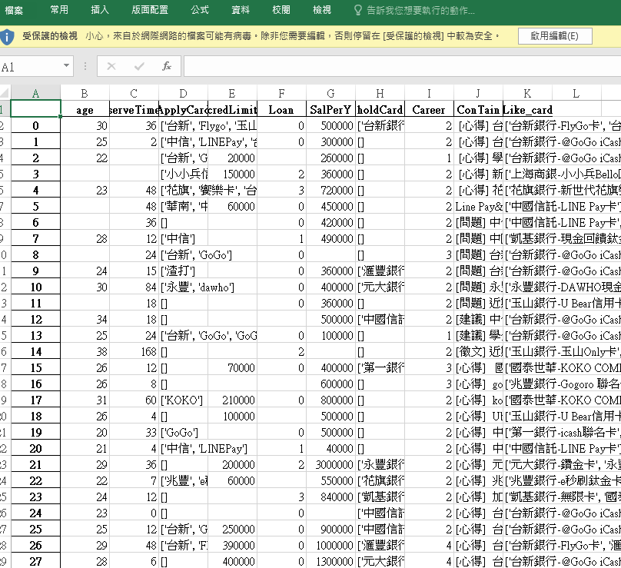
額度預測07
輸出結果:
每個用戶的資料
供預測額度建模
(機器學習&深度學習)
前端呈現
資料萃取
推薦模型
雲端架構
未來展望
資料串流
預測模型
報告人：張詠程

Slide 15
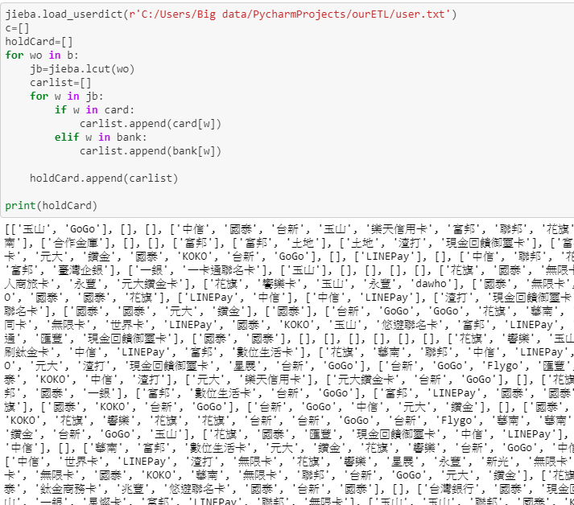
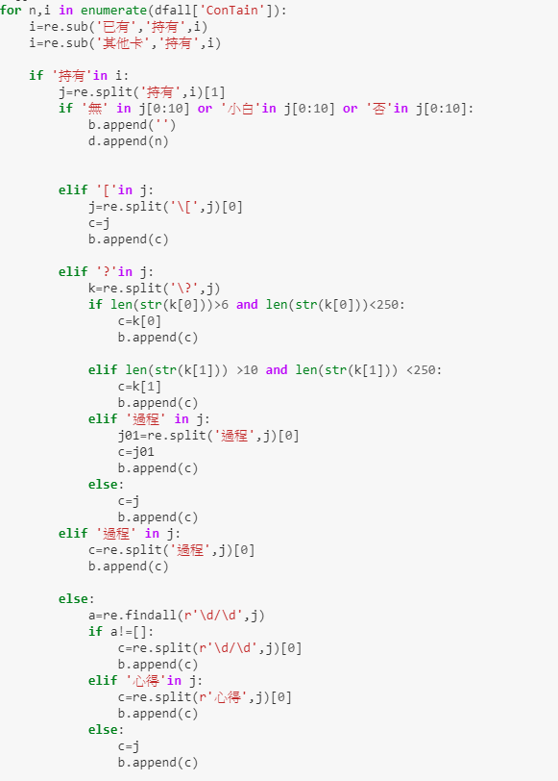
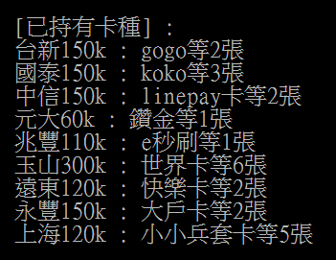
取出持有卡
前端呈現
資料萃取
推薦模型
雲端架構
未來展望
資料串流
預測模型
報告人：張詠程

Slide 16
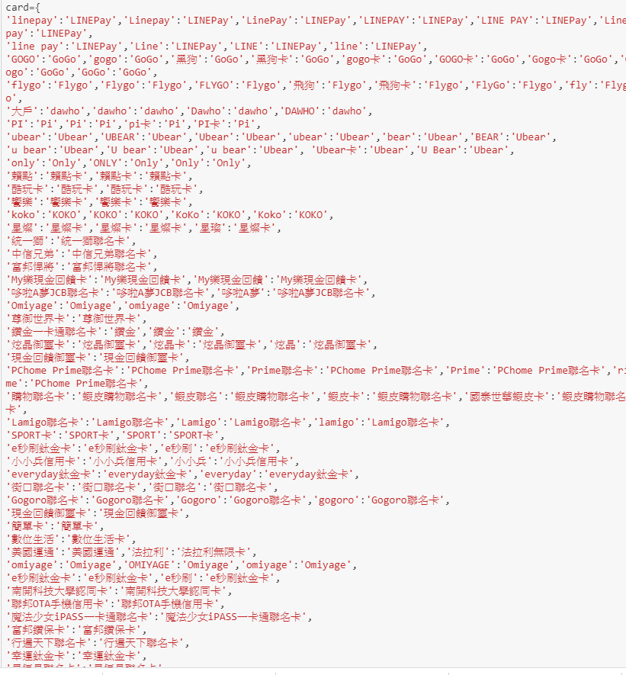
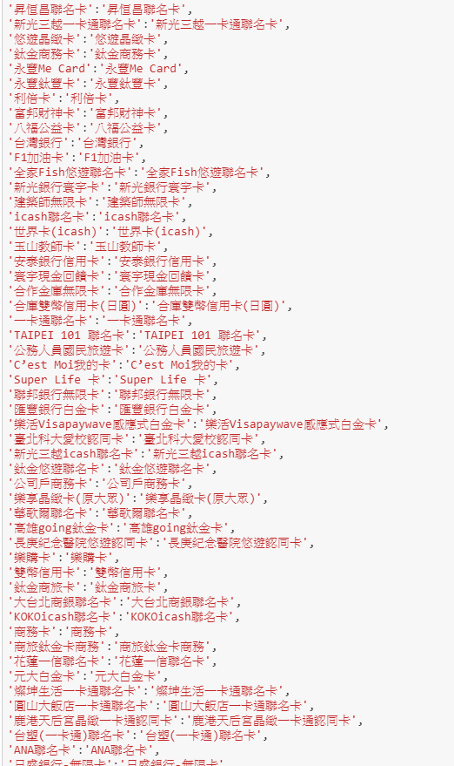
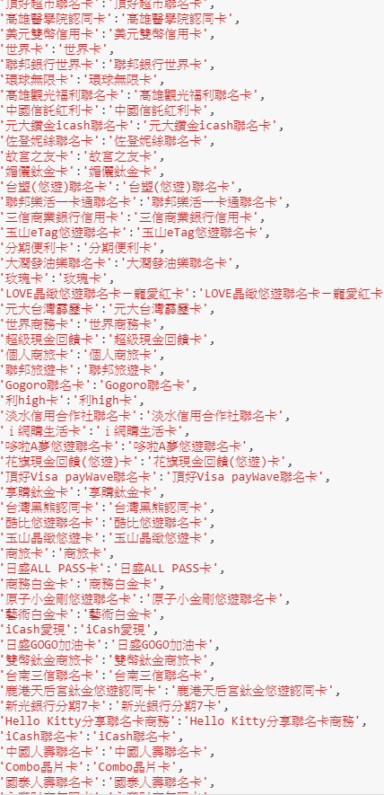
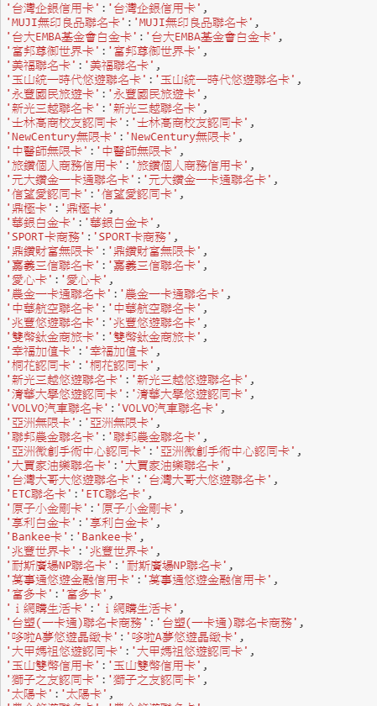
專題到中後期
我們的字典已經
龐大到幾乎
所有卡都抓地到了

Slide 17
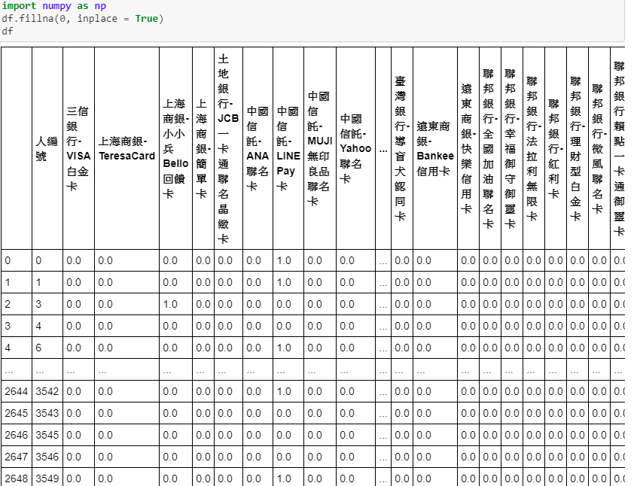
取出持有卡
整理出每個用戶和持有的卡片的矩陣供有卡推薦卡片建模(協同過濾)
前端呈現
資料萃取
推薦模型
雲端架構
未來展望
資料串流
預測模型
報告人：張詠程

Slide 18
新聞/部落格 文章
用途
1.相關新聞錦集
2.初辦卡推薦
前端呈現
資料萃取
推薦模型
雲端架構
未來展望
資料串流
預測模型
報告人：張詠程

Slide 19
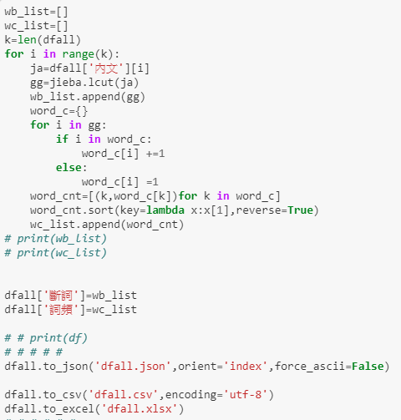
相關新聞錦集
從hadoop撈出來後段詞
供LDA建模使用
前端呈現
資料萃取
推薦模型
雲端架構
未來展望
資料串流
預測模型
報告人：張詠程

Slide 20

初辦卡推薦
每篇文章貼標籤
1. 文章行為
2. 文章銀行
3. 文章卡片
前端呈現
資料萃取
推薦模型
雲端架構
未來展望
資料串流
預測模型
報告人：張詠程

Slide 21
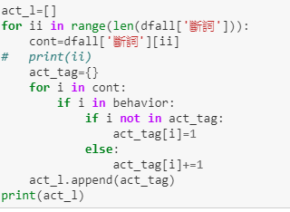
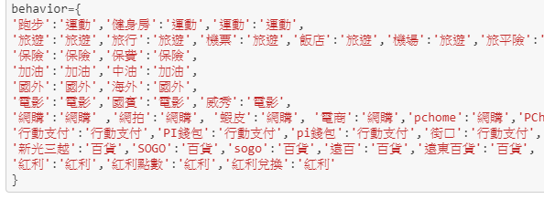
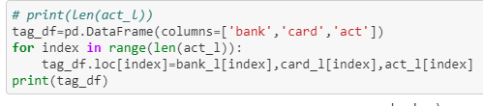
初辦卡推薦
字典內提到的字就被加進去LIST
並儲存提到幾次並輸出成表格
前端呈現
資料萃取
推薦模型
雲端架構
未來展望
資料串流
預測模型
報告人：張詠程

Slide 22
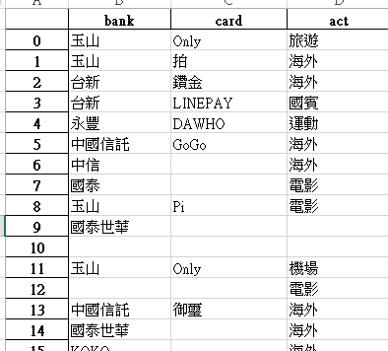
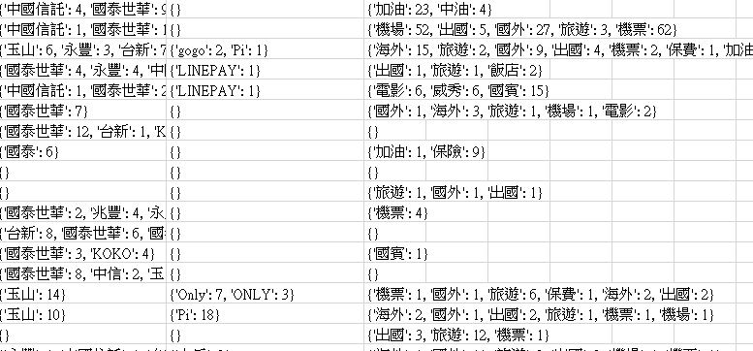
初辦卡推薦
結果輸出: (最高) 銀行 卡片 行為
結果輸出: 銀行 卡片 行為
前端呈現
資料萃取
推薦模型
雲端架構
未來展望
資料串流
預測模型
報告人：張詠程

Slide 23
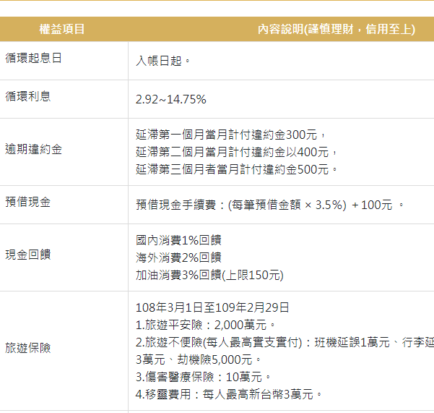

信用卡資料
用途:
卡片資料的呈現
前端呈現
資料萃取
推薦模型
雲端架構
未來展望
資料串流
預測模型
報告人：張詠程

Slide 24
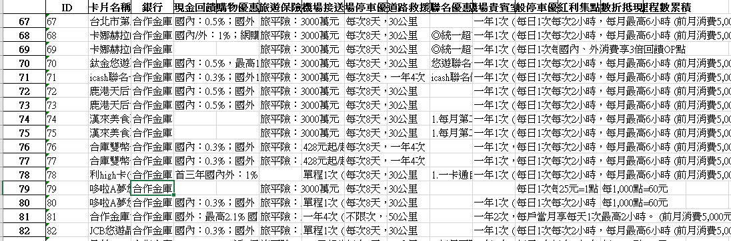
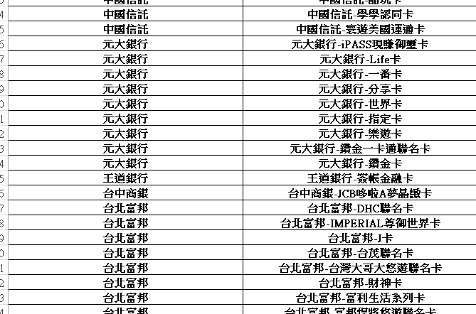
信用卡資料
大表: 內容齊全但重複
小表: 跑模型所用輸出的結果
1000多筆
資料MAPING
(名字不統一)
305筆
前端呈現
資料萃取
推薦模型
雲端架構
未來展望
資料串流
預測模型
報告人：張詠程

Slide 25
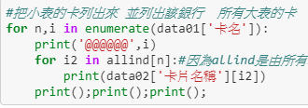

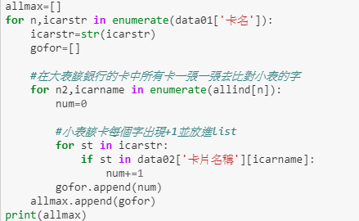
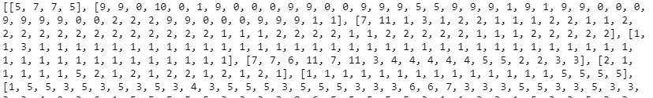
信用卡資料
同家銀行的卡
步驟
1.銀行統一
2.每張卡在同一間銀行的資料列出比較
3.核對卡片同時出現字數(出現最多的)
4.字數最多裡面(不只一張)沒出現的字最少的那張卡
取出同字體最大數
舉例: 中國信託- VISA 白金卡
中國信託多拉a夢VISA白金卡
中國信託VISA鈦金卡
選出
前端呈現
資料萃取
推薦模型
雲端架構
未來展望
資料串流
預測模型
報告人：張詠程

Slide 26
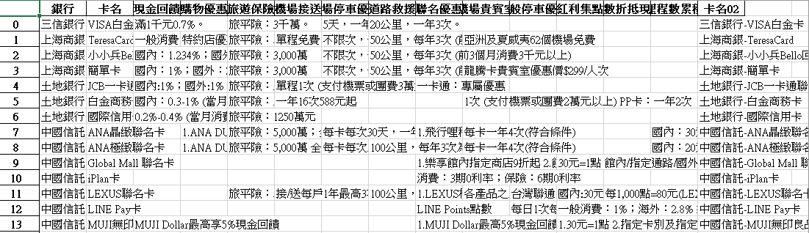
信用卡資料
輸出結果如下:小表裡面所有卡的相關資料
前端呈現
資料萃取
推薦模型
雲端架構
未來展望
資料串流
預測模型
報告人：張詠程

Slide 27
GPS資料
用途
1.附近優惠商家推薦
2.用戶行動軌跡
前端呈現
資料萃取
推薦模型
雲端架構
未來展望
資料串流
預測模型
報告人：張詠程

Slide 28
GPS資料
經緯度
日期時間
前端呈現
資料萃取
推薦模型
雲端架構
未來展望
資料串流
預測模型
報告人：張詠程

Slide 29
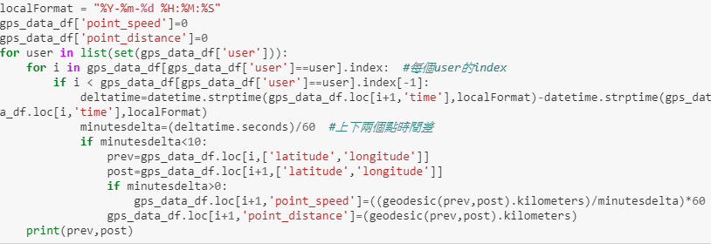
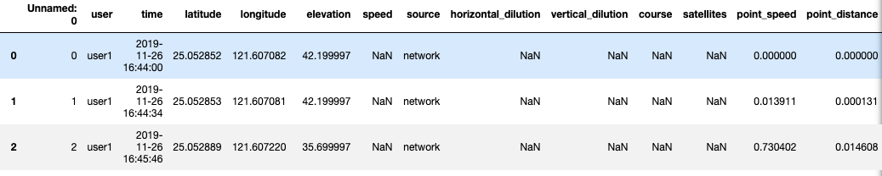
GPS資料
時間正規
1.把資料正規化
2.Geodesic套件求距離
3.距離和時間做比對求速度
除以時間
距離
輸出結果:
前端呈現
資料萃取
推薦模型
雲端架構
未來展望
資料串流
預測模型
報告人：張詠程

Slide 30
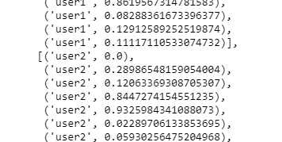
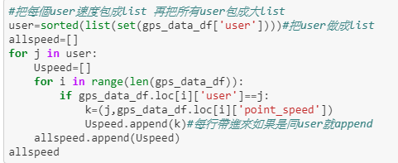
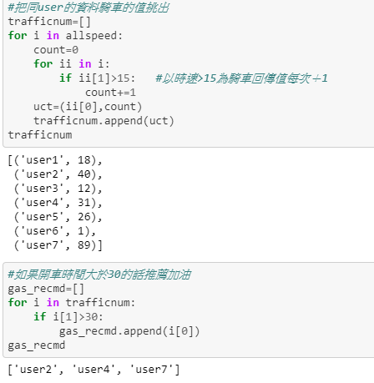
GPS資料
例子1.求加油推薦者
輸出為(用戶,速度)
用戶騎車和開車的回傳數
找出長時間騎車/開車的人
前端呈現
資料萃取
推薦模型
雲端架構
未來展望
資料串流
預測模型
報告人：張詠程

Slide 31
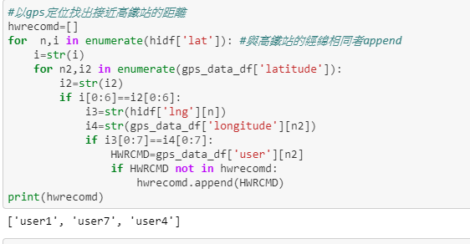
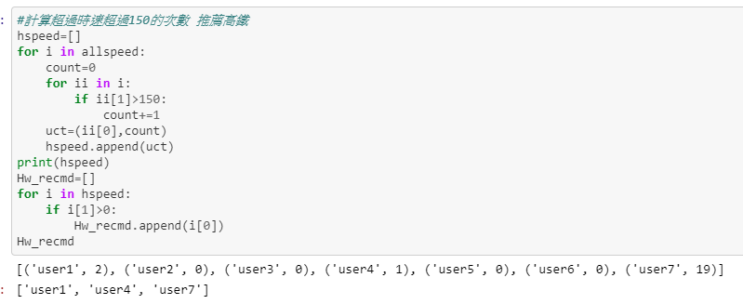
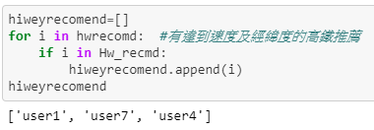
GPS資料
例子2.求高鐵推薦者
經緯度有在高鐵站出現
速度有大於150者
同時出現的人為高鐵推薦者
前端呈現
資料萃取
推薦模型
雲端架構
未來展望
資料串流
預測模型
報告人：張詠程

